Slide 1
レシート画像を使った 支出管理アプリ

Slide 2
目次
バージョン管理
アプリ構成
フォルダ構成
シーケンス
事前準備
Azureアカウント作成
クレジット情報設定
Azure OpenAI API作成
Azure Document Intelligence API作成
SMTP設定
iCludeフォルダ作成
アプリの使い方
アプリ準備
.env修正
Azure OpenAI
Azure Document Intelligence
メール送信
設定ファイルの使い方
アプリ実行
その他

Slide 3
バージョン管理
バージョン | 更新日 | 内容
1.00 | 2026/1/12 | 初回作成

Slide 4
アプリ構成

Slide 5
アプリ構成
(1). フォルダ構成
ai_domestic_accounts_book/
├─ data/ # 解析したレシート画像の保管フォルダ
│ └─ input/
│ ├─ test_1.png
│ └─ test_2.png
│
├─ src/
│ ├─ config/ # アプリケーションの設定ファイル
│ │ └─ app_config.json
│ │
│ ├─ generative_ai/ # 生成AIパッケージ
│ │ ├─ __init__.py
│ │ ├─ .env # Azure OpenAI関連の設定ファイル
│ │ └─ generative_ai.py
│ │
│ ├─ notify/ # メール送信パッケージ
│ │ ├─ __init__.py
│ │ ├─ .env # メール送信関連の設定ファイル
│ │ └─ monthly_mailer.py
│ │
│ ├─ prompt/ # プロンプト
│ │ ├─ monthly_expense_summary_prompt_english.md
│ │ ├─ monthly_expense_summary_prompt_japanese.md
│ │ ├─ receipt_tags_prompt_english.md
│ │ └─ receipt_tags_prompt_japanese.md
│ │
│ ├─ receipt/ # レシート画像解析パッケージ
│ │ ├─ __init__.py
│ │ ├─ .env # Azure Document Intelligence関連の設定ファイル
│ │ ├─ receipt_ai.py
│ │ ├─ receipt_grapher.py
│ │ ├─ receipt_manager.py
│ │ ├─ receipt_parser.py
│ │ ├─ receipt_store.py
│ │ └─ type_def.py
│ │
│ ├─ tool/ # 開発用ツールパッケージ
│ │ ├─ __init__.py
│ │ └─ logger_module.py
│ │
│ ├─ __init__.py
│ ├─ main.py # アプリケーションメイン処理
│ └─ requirements.txt # 必要モジュール定義ファイル
│
├─ アプリ概要/
│ ├─ png/
│ │ └─ ...
│ └─ アプリ概要.pptx
│
├─ .flake8
├─ app_done.bat # アプリ実行バッチファイル
└─ README.md

Slide 6
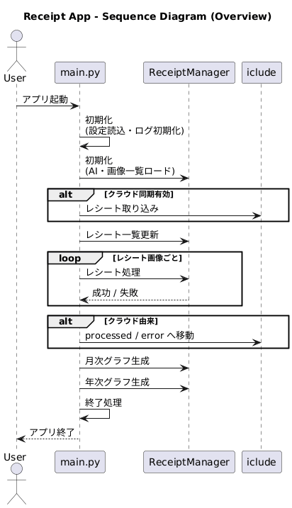
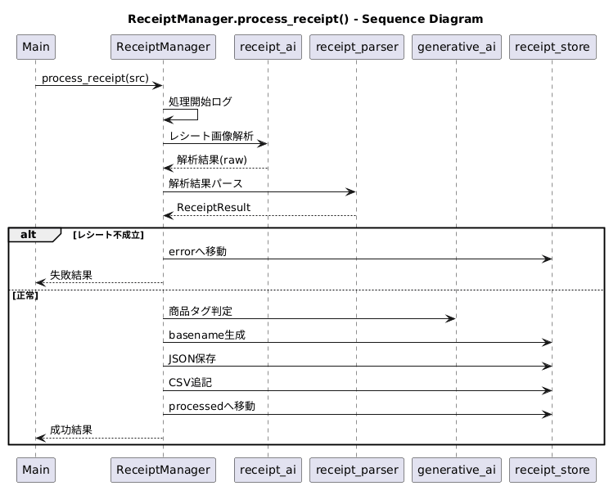
アプリ構成
(2). シーケンス
アプリ全体シーケンス図
レシート画像解析部分シーケンス図

Slide 7
事前準備

Slide 8
事前準備
(1). Azureアカウント作成手順
①下記リンクにアクセス https://azure.microsoft.com/ja-jp/pricing/purchase-options/azure-account
※検索エンジンでAzure アカウント作成と入力しても同じリンクを踏めると思います。

Slide 9
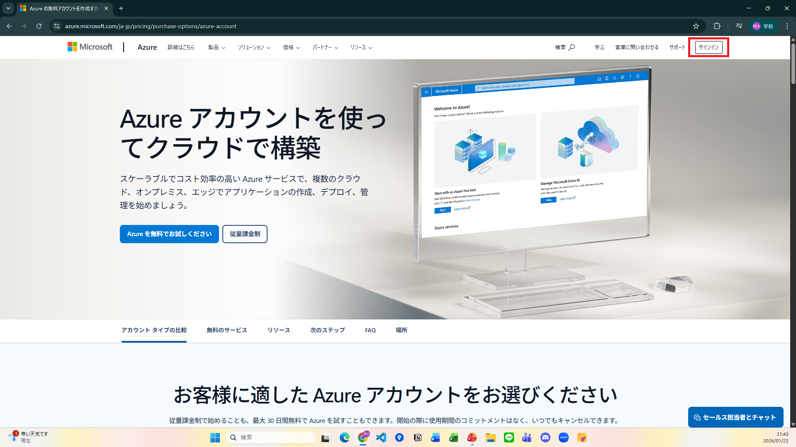
事前準備
(1). Azureアカウント作成手順
②赤枠部分のサインインをクリック

Slide 10
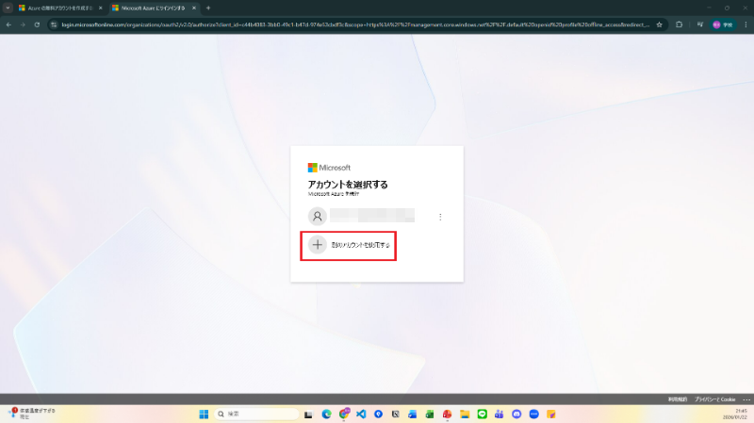
事前準備
(1). Azureアカウント作成手順
③赤枠部分の別のアカウントを使用するをクリック
※今回はアカウント作成から行います。

Slide 11
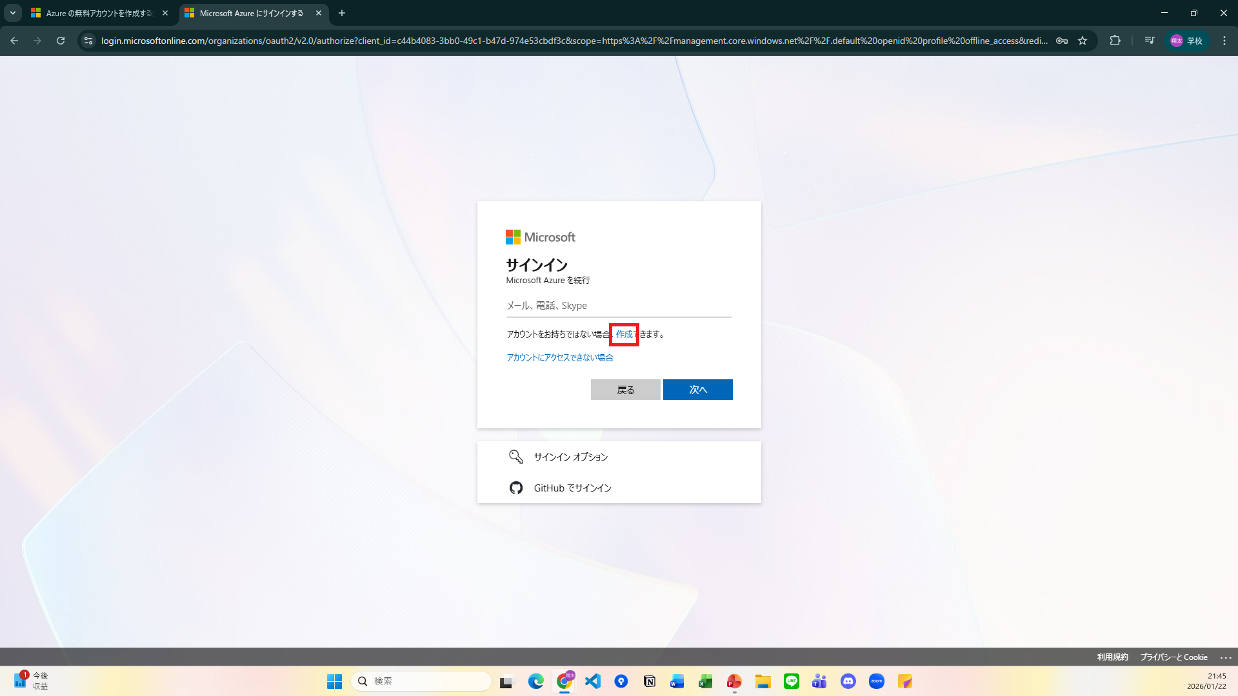
事前準備
(1). Azureアカウント作成手順
④赤枠部分の作成をクリック

Slide 12
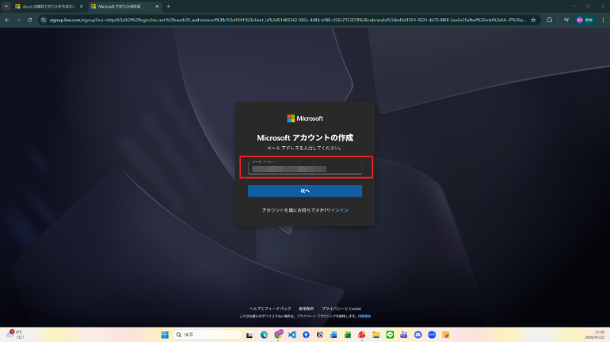
事前準備
(1). Azureアカウント作成手順
⑤赤枠部分にメールアドレスを入力して、次へをクリック

Slide 13
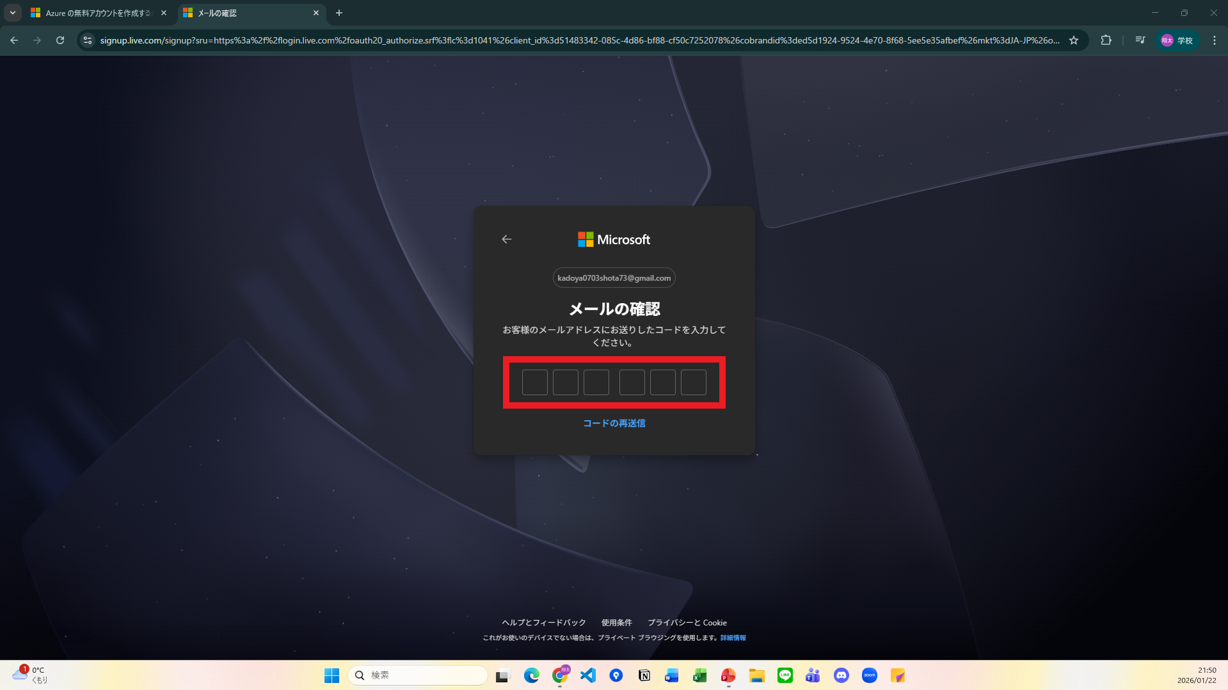
事前準備
(1). Azureアカウント作成手順
⑥赤枠部分に先ほど入力したメールアドレス宛にメールが送られて来るため、コードを確認して入力

Slide 14
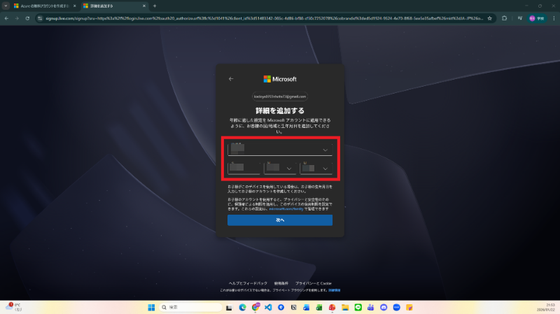
事前準備
(1). Azureアカウント作成手順
⑦赤枠部分に住まいと生年月日を入力して、次へをクリック

Slide 15
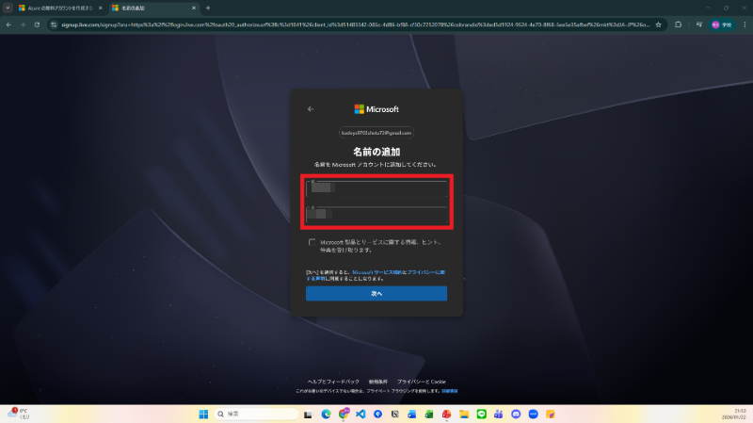
事前準備
(1). Azureアカウント作成手順
⑧赤枠部分に姓名を入力して、次へをクリック

Slide 16
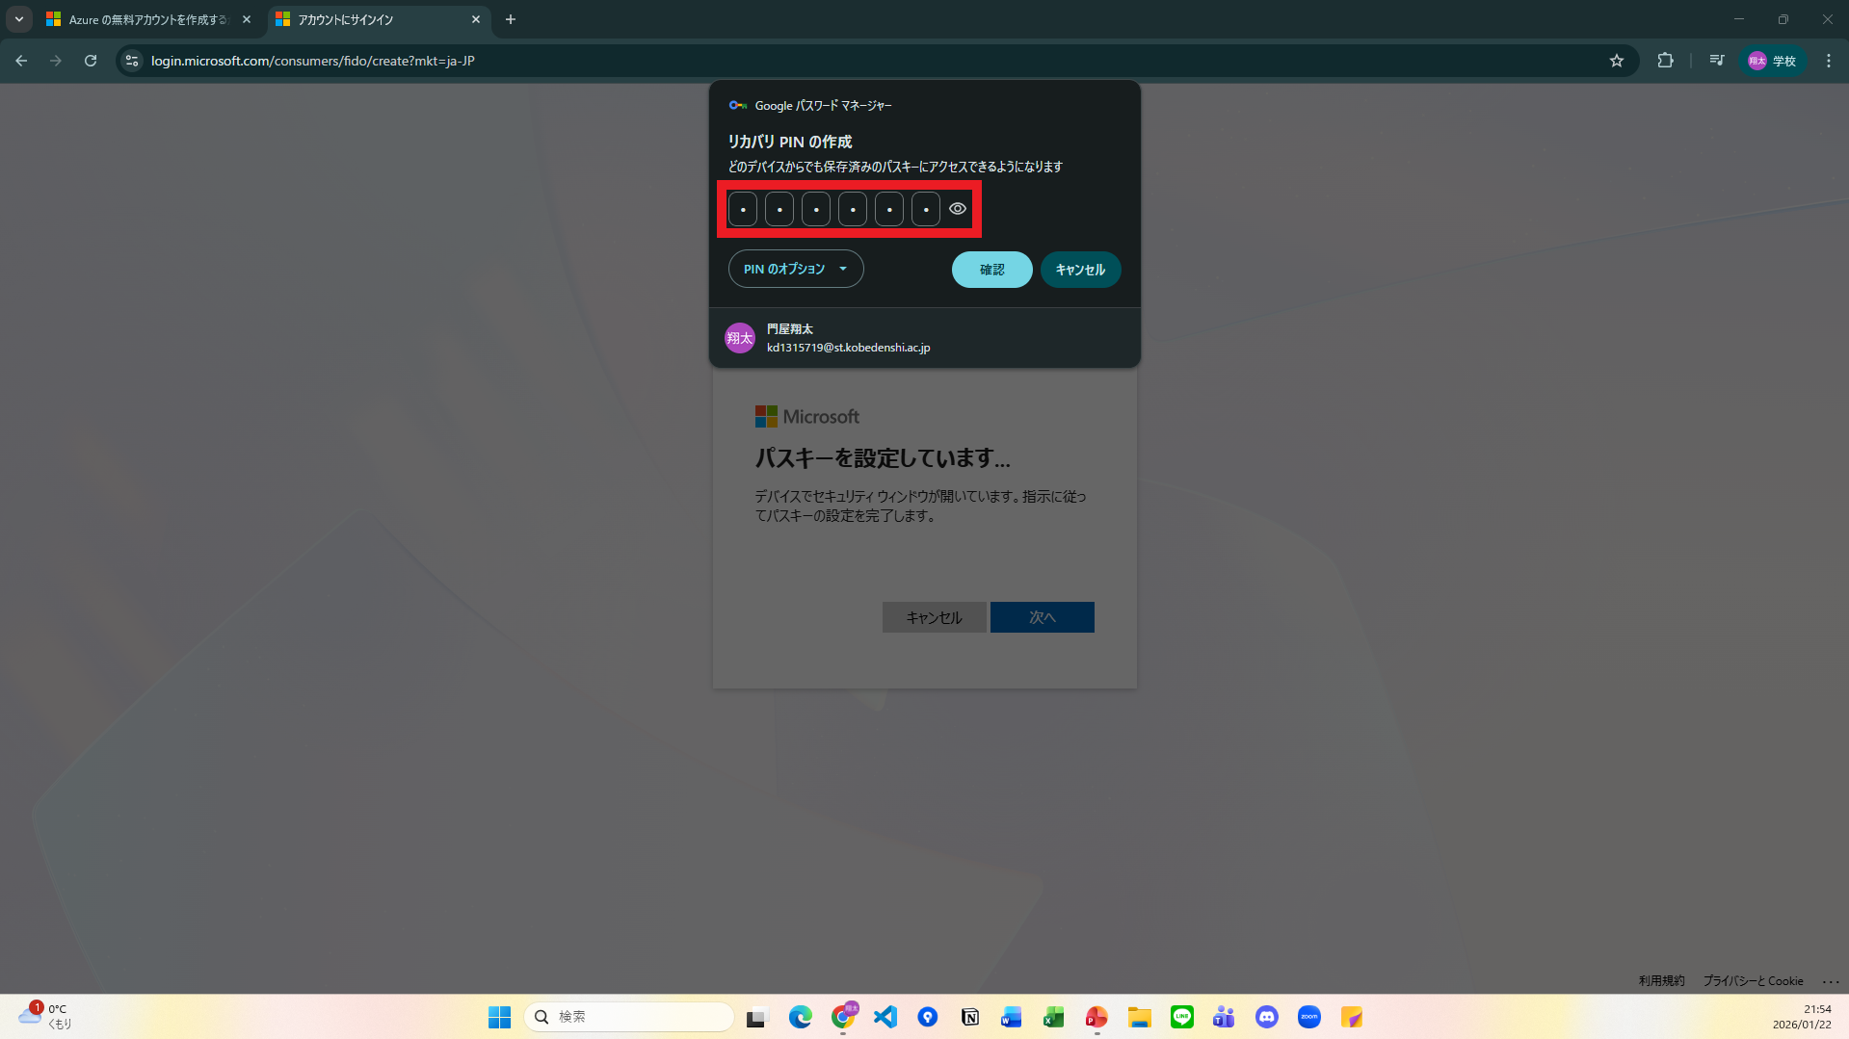
事前準備
(1). Azureアカウント作成手順
⑨赤枠部分に任意のパスワードを入力して、次へをクリック

Slide 17
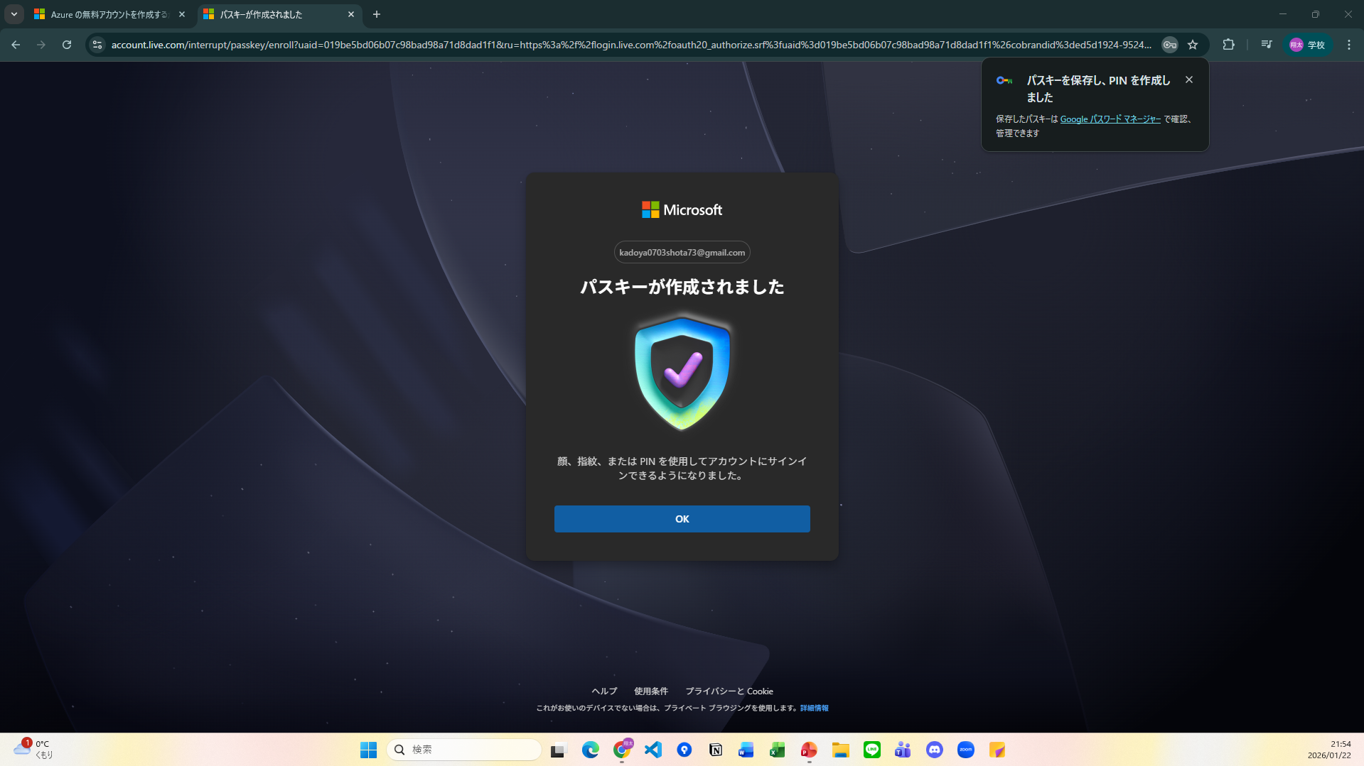
事前準備
(1). Azureアカウント作成手順
⑩OKをクリック

Slide 18
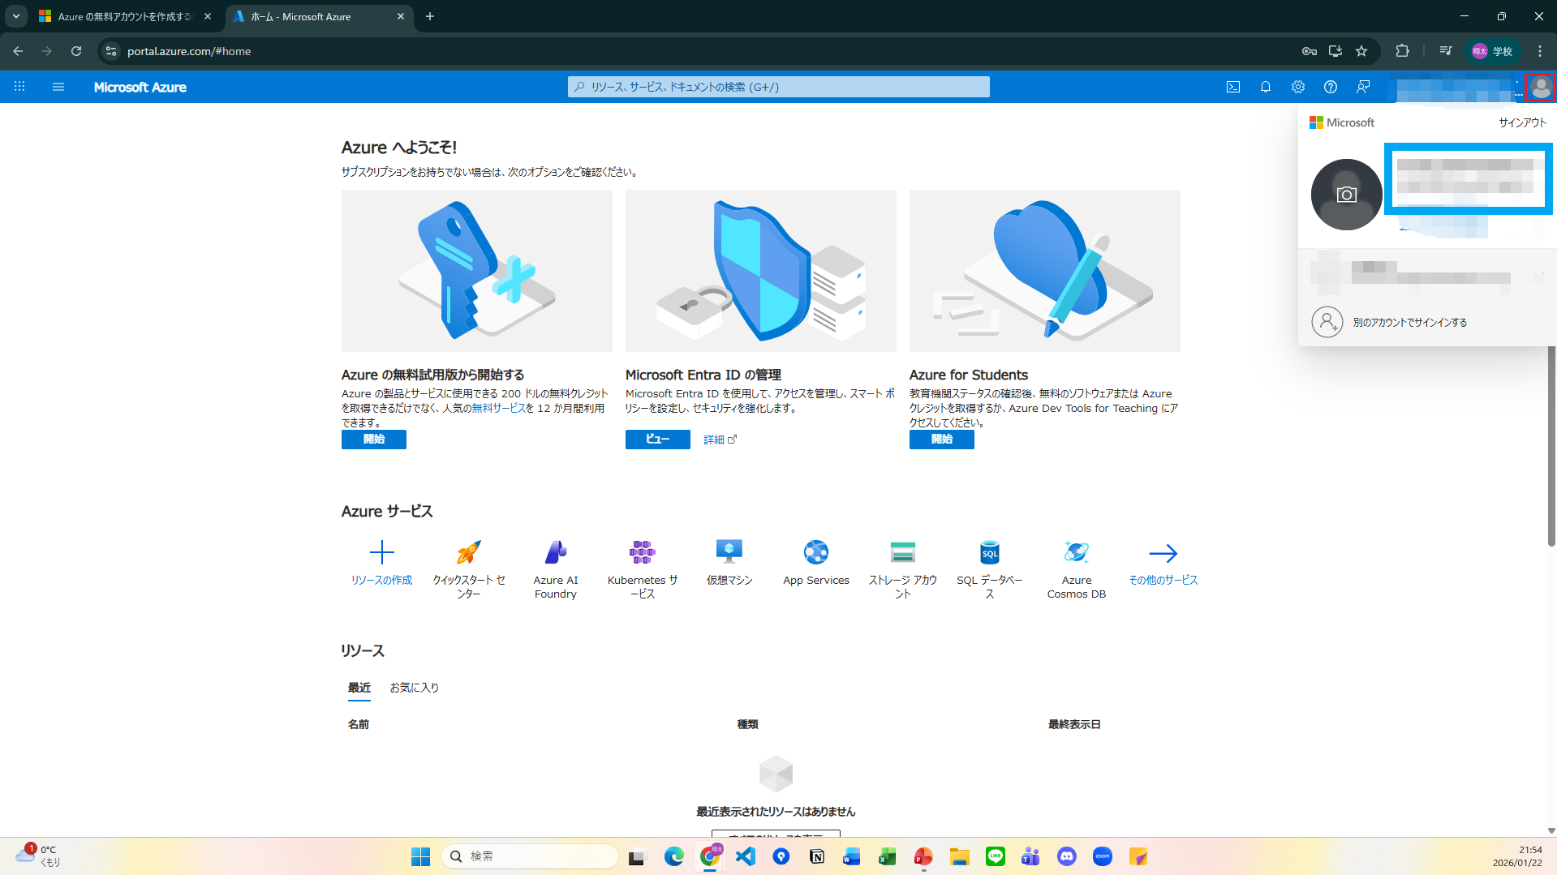
事前準備
(1). Azureアカウント作成手順
⑫下記画面に遷移すればok
※赤枠部分をクリックして、アカウント情報を確認、青枠部分が先ほどのメールアドレスと同じかどうか確認しておく

Slide 19
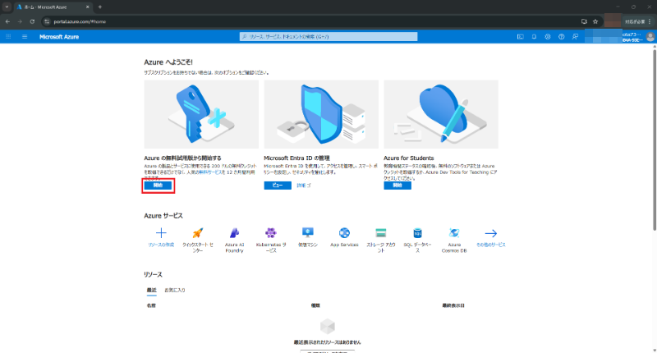
事前準備
(2). クレジット設定手順
①赤枠部分をクリック

Slide 20
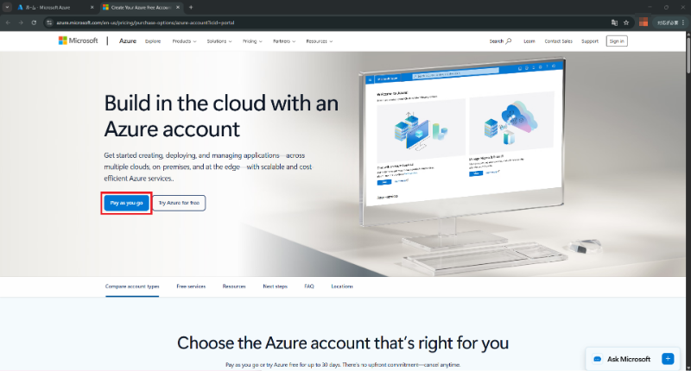
事前準備
(2).クレジット設定手順
②赤枠部分をクリック
※今回は有料版(従量課金制)での手順を記載

Slide 21
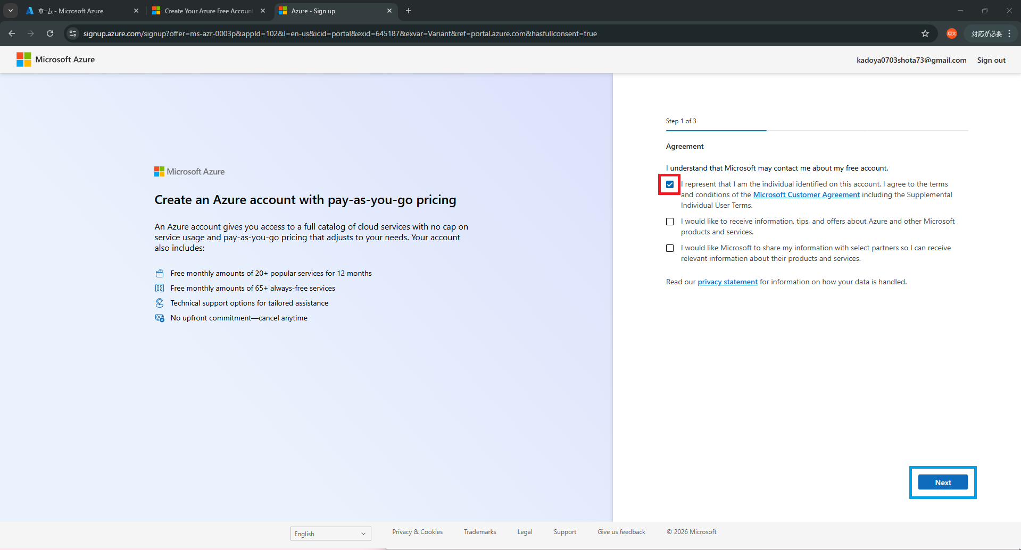
事前準備
(2).クレジット設定手順
③赤枠部分にチェックが入っていることを確認した後に、青枠部分をクリック

Slide 22
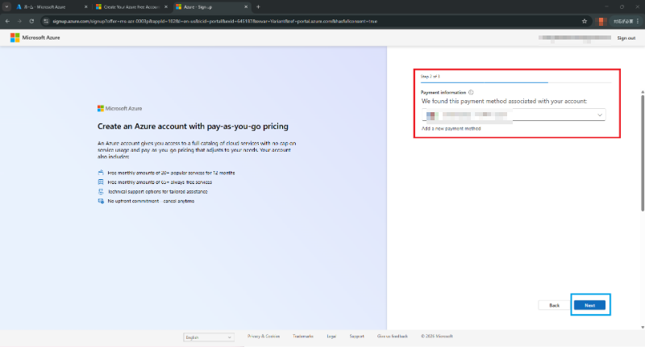
事前準備
(2).クレジット設定手順
④以前、Azureアカウントでクレジットカードを登録したことがある人は赤枠部分に表示されているカードを選択、その後青枠部分をクリック
※今回、初めての人はクレジットカード情報を入力

Slide 23
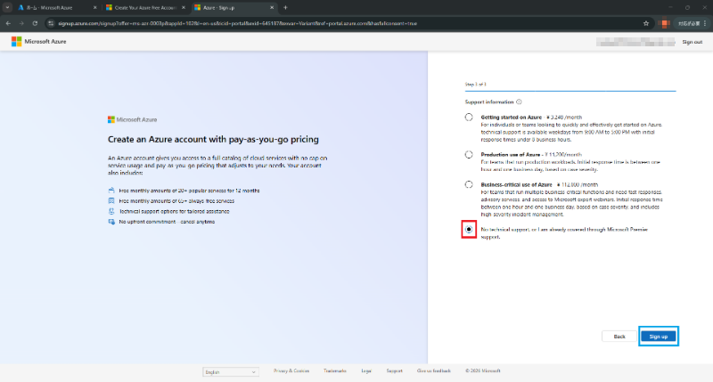
事前準備
(2).クレジット設定手順
⑤赤枠部分にチェックが入っていることを確認して、青枠部分をクリック

Slide 24
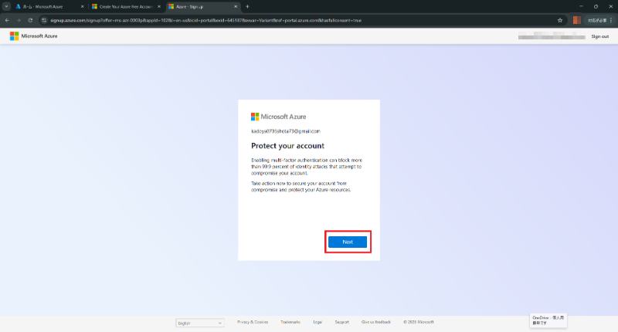
事前準備
(2).クレジット設定手順
⑥赤枠部分をクリック

Slide 25
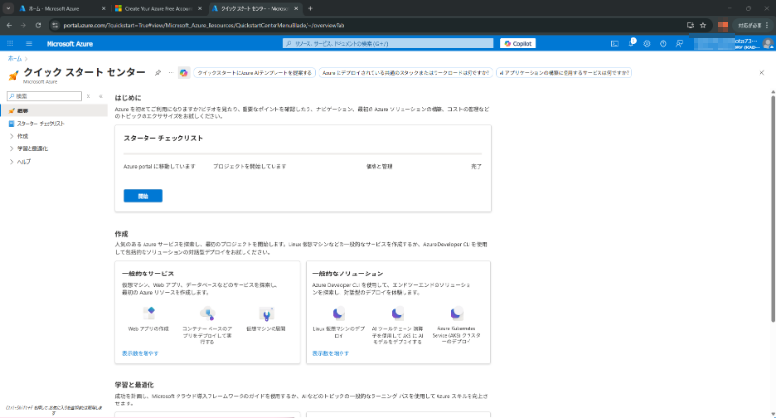
事前準備
(2).クレジット設定手順
⑦下記画面に遷移すればok

Slide 26
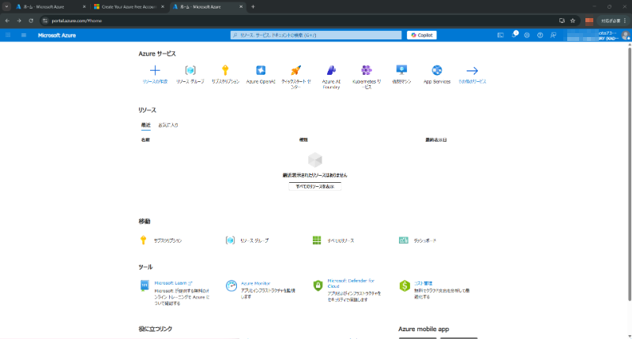
事前準備
(3). Azure OpenAI 使用手順
①Azureポータル画面のリンクをクリック

Slide 27
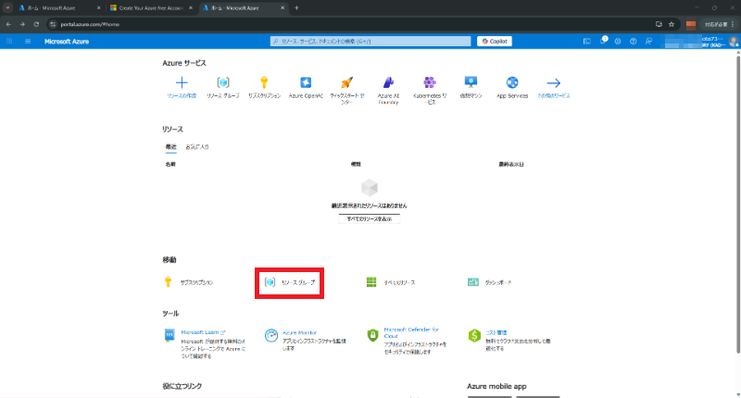
事前準備
(3). Azure OpenAI 使用手順
②赤枠部分をクリックして、リソースの作成を行う

Slide 28
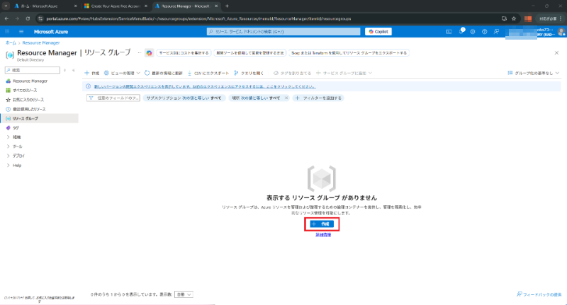
事前準備
(3). Azure OpenAI 使用手順
③赤枠部分をクリック

Slide 29
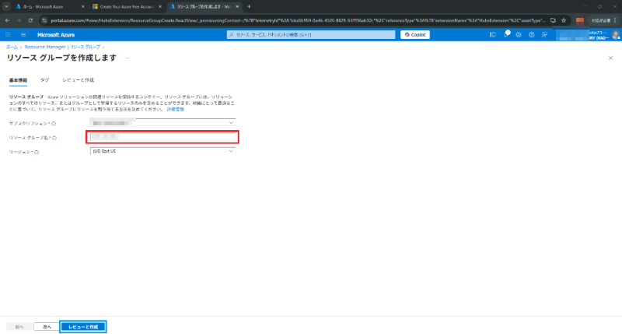
事前準備
(3). Azure OpenAI 使用手順
④赤枠部分にリソースグループの名前を入力して、青枠部分をクリック
※サブスクリプションに関しては、(2)手順で作成したものが自動で設定されている

Slide 30
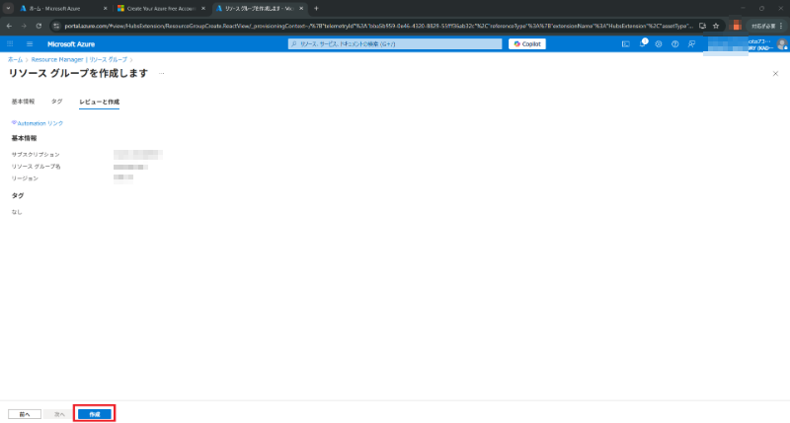
事前準備
(3). Azure OpenAI 使用手順
⑤赤枠部分をクリック

Slide 31
事前準備
(3). Azure OpenAI 使用手順
⑥再度、赤枠部分をクリック
※ Azureポータル画面から移動可能

Slide 32
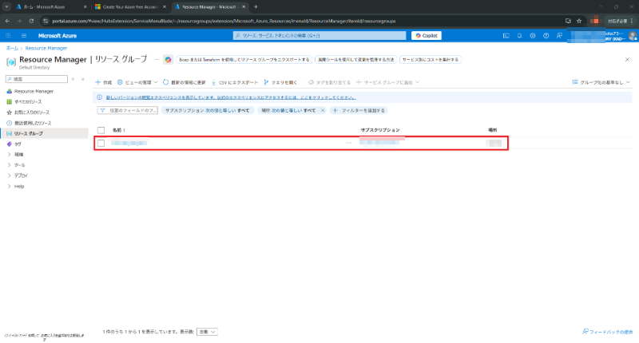
事前準備
(3). Azure OpenAI 使用手順
⑦赤枠部分に先ほど作成したリソースグループが作成されているか確認

Slide 33
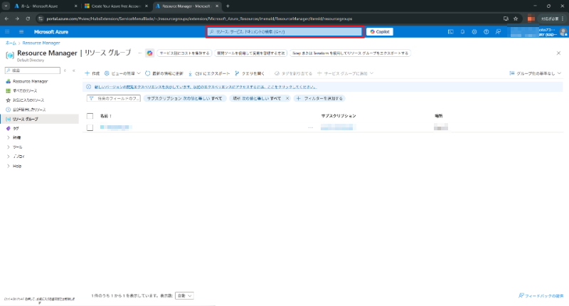
事前準備
(3). Azure OpenAI 使用手順
⑧赤枠部分にAzure OpenAIと入力して検索

Slide 34
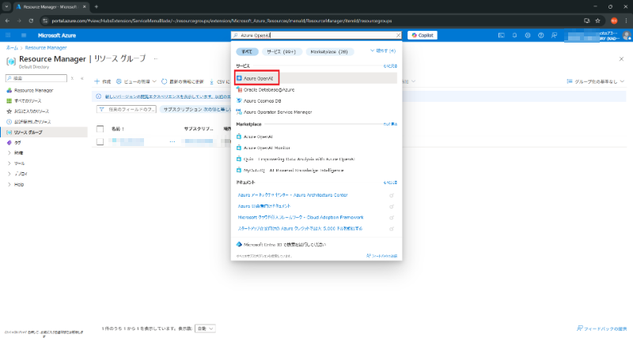
事前準備
(3). Azure OpenAI 使用手順
⑨赤枠部分をクリック

Slide 35
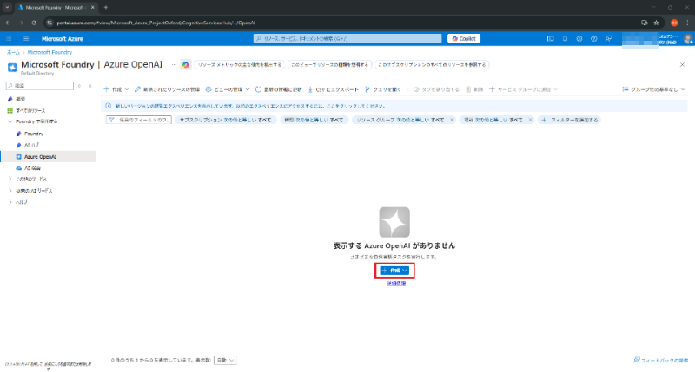
事前準備
(3). Azure OpenAI 使用手順
⑩赤枠部分をクリック

Slide 36
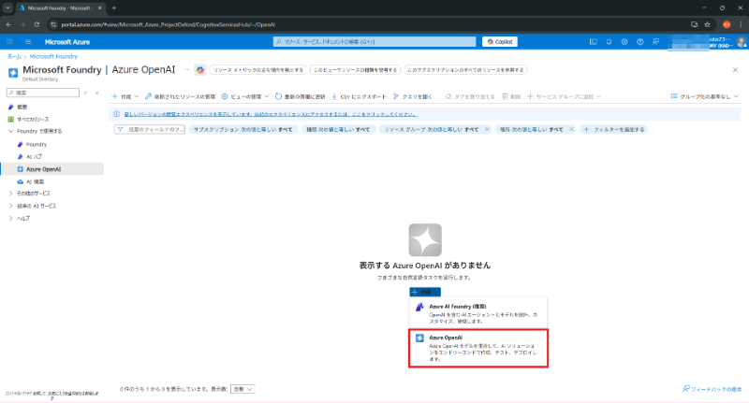
事前準備
(3). Azure OpenAI 使用手順
⑪赤枠部分をクリック

Slide 37
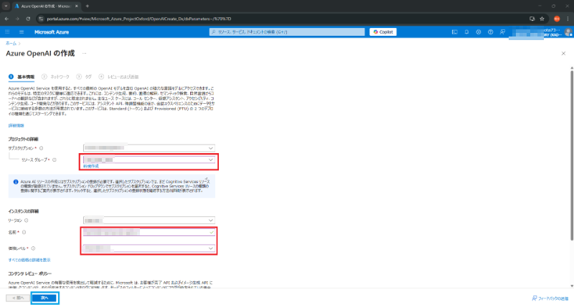
事前準備
(3). Azure OpenAI 使用手順
⑫赤枠部分に情報を入力して、青枠部分をクリック

Slide 38
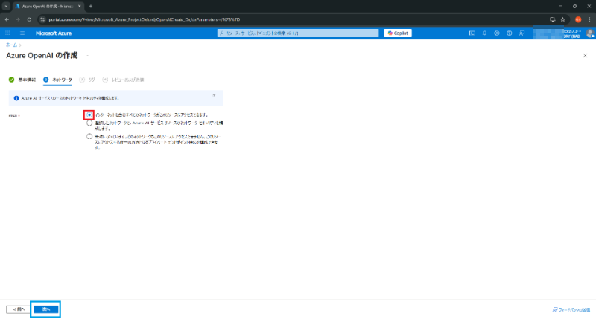
事前準備
(3). Azure OpenAI 使用手順
⑬赤枠部分だけを選択して、青枠部分をクリック

Slide 39
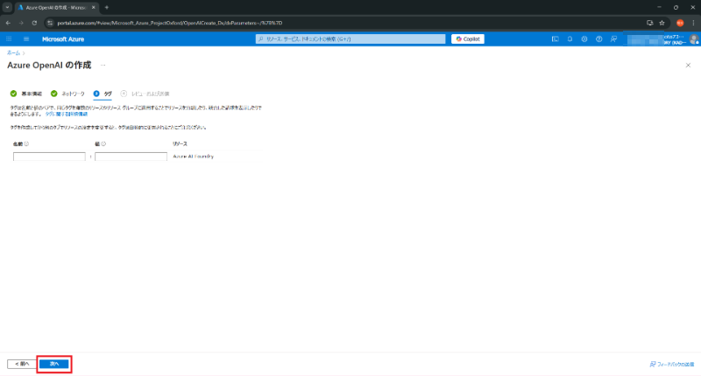
事前準備
(3). Azure OpenAI 使用手順
⑭赤枠部分をクリック

Slide 40
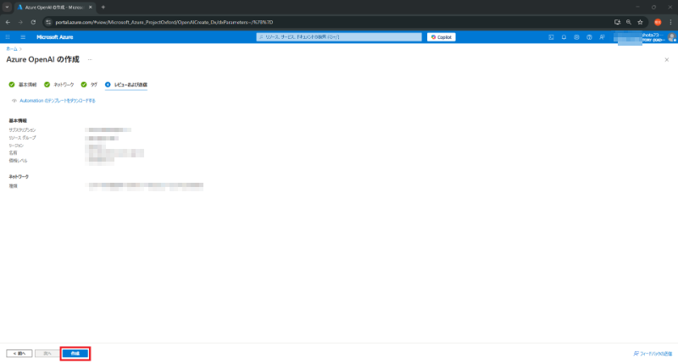
事前準備
(3). Azure OpenAI 使用手順
⑮赤枠部分をクリック

Slide 41
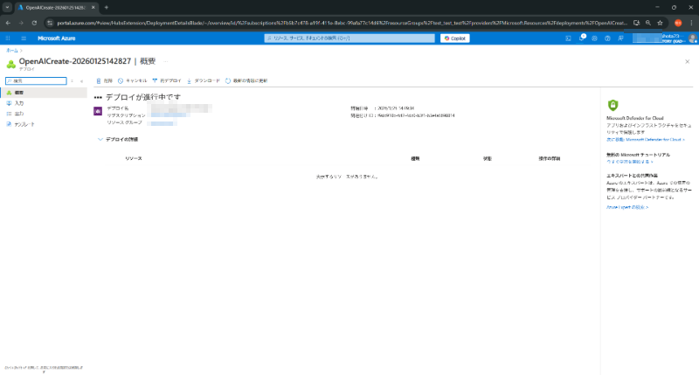
事前準備
(3). Azure OpenAI 使用手順
⑯デプロイ完了まで待機

Slide 42
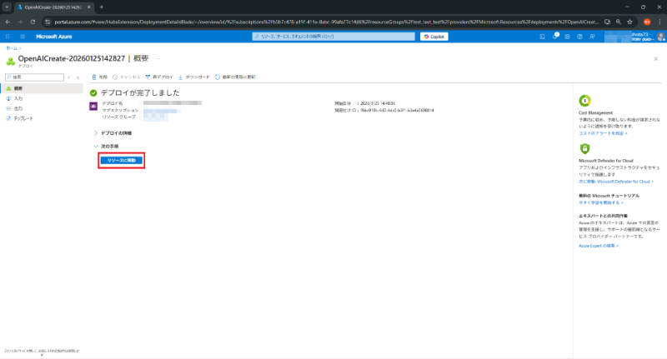
事前準備
(3). Azure OpenAI 使用手順
⑰赤枠部分をクリック

Slide 43
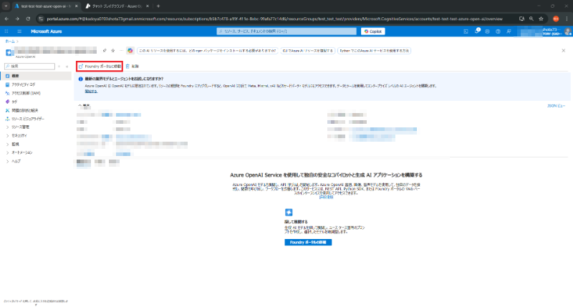
事前準備
(3). Azure OpenAI 使用手順
⑱赤枠部分をクリック

Slide 44
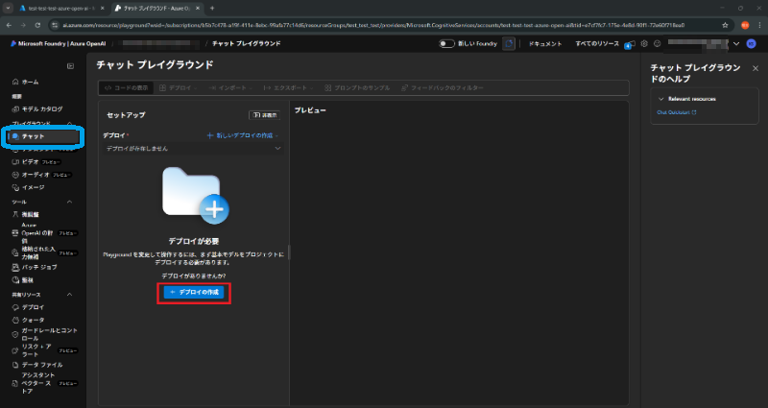
事前準備
(3). Azure OpenAI 使用手順
⑲青枠部分を選択して、赤枠部分をクリック

Slide 45
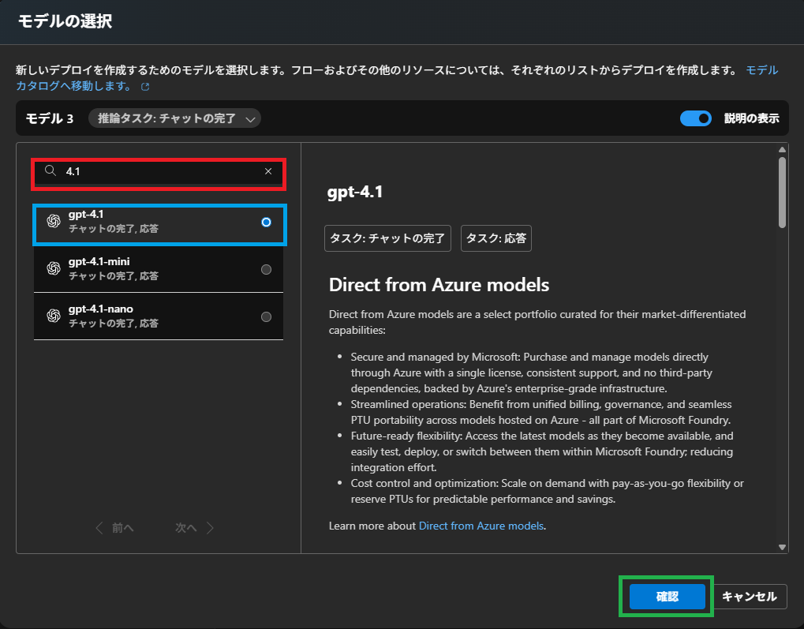
事前準備
(3). Azure OpenAI 使用手順
⑳赤枠部分に4.1と入力して、青枠部分のgpt-4.1を選択して緑枠部分をクリック
※モデル自体は任意とするが、本アプリではgpt-4.1を使用

Slide 46
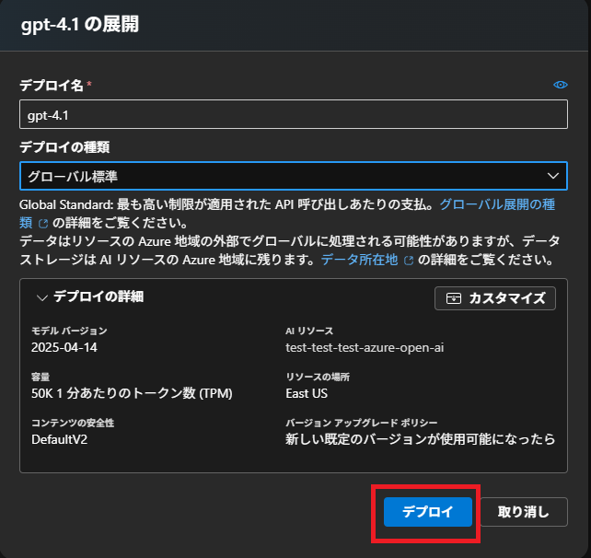
事前準備
(3). Azure OpenAI 使用手順
㉑赤枠部分をクリック

Slide 47
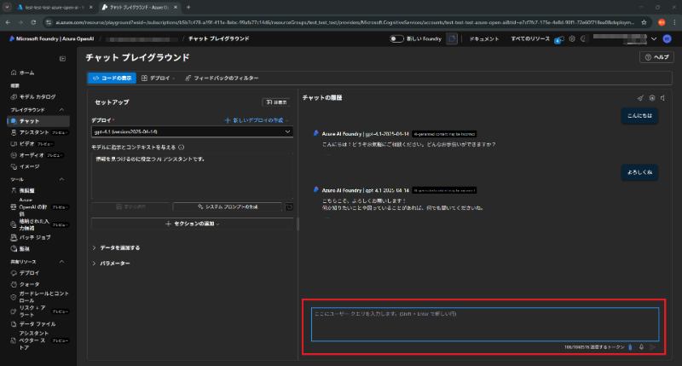
事前準備
(3). Azure OpenAI 使用手順
㉒デプロイが完了すると、赤枠部分のチャット欄で入力ができるようになる

Slide 48
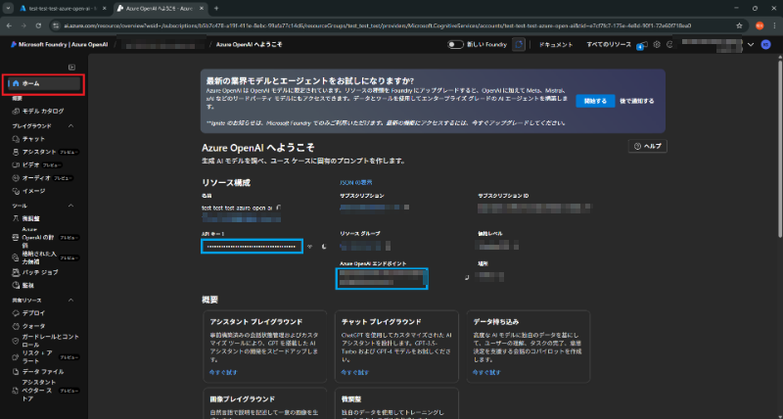
事前準備
(3). Azure OpenAI 使用手順
㉓赤枠部分をクリックして、二つの青枠部分を確認しておく
※後ほど使うAPIキーとエンドポイントになっている(注意：絶対に公開しないこと→不正利用の可能性があります)

Slide 49
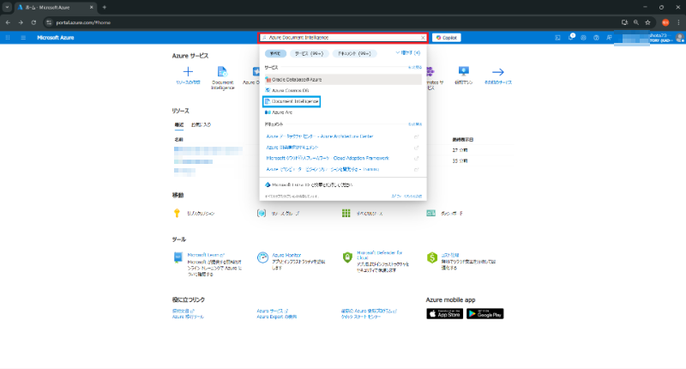
事前準備
(4). Azure Document Intelligence 使用手順
① Azureポータル画面のリンクをクリックして、赤枠部分にAzure Document Intelligenceを入れて青枠部分のDocument Intelligenceをクリック

Slide 50
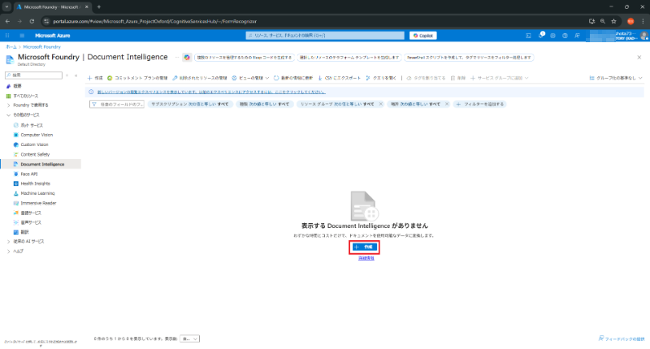
事前準備
(4). Azure Document Intelligence 使用手順
②赤枠部分をクリック

Slide 51
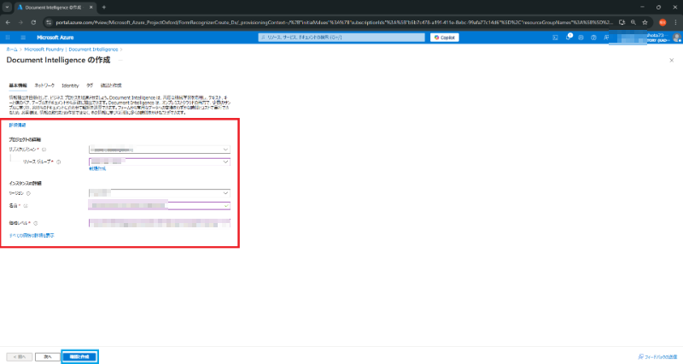
事前準備
(4). Azure Document Intelligence 使用手順
③赤枠部分に必要な情報を入力して、青枠部分をクリック
※価格レベルに関しては、Free F0を選択(月に500枚までは無料枠でそれ以降は使えなくなるが、月が替わると使えるようになる)

Slide 52
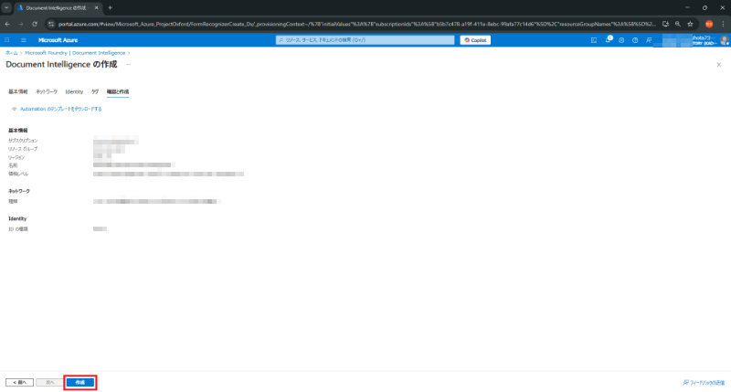
事前準備
(4). Azure Document Intelligence 使用手順
④赤枠部分をクリック

Slide 53
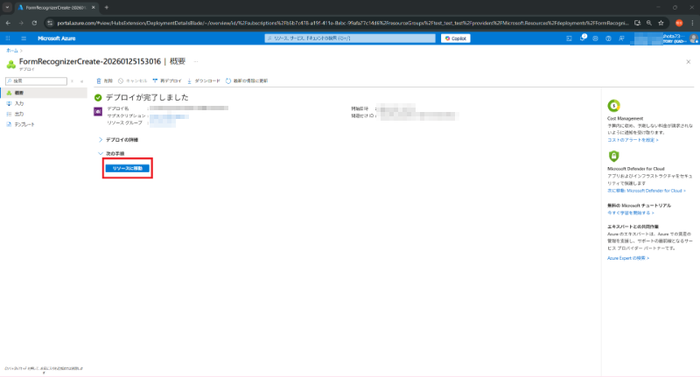
事前準備
(4). Azure Document Intelligence 使用手順
⑤赤枠部分をクリック

Slide 54
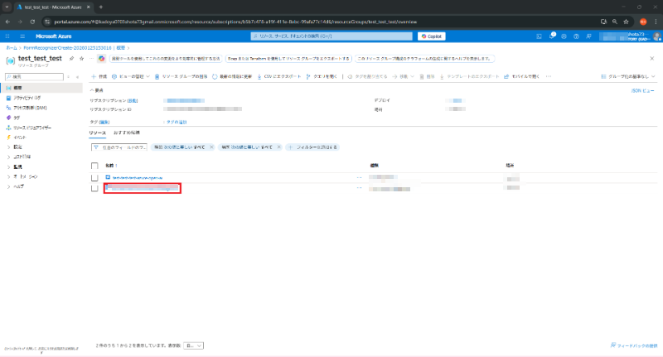
事前準備
(4). Azure Document Intelligence 使用手順
⑥先ほど作成したリソースグループが表示されるため、それをクリック

Slide 55
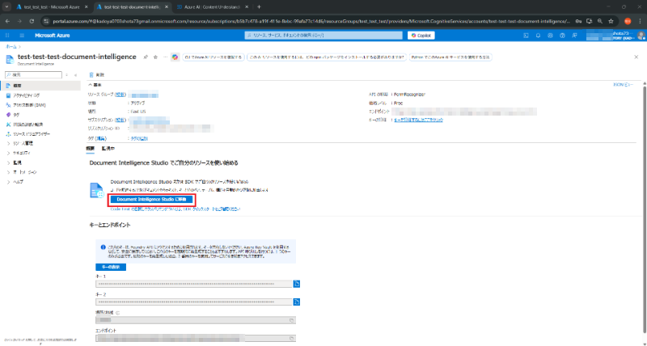
事前準備
(4). Azure Document Intelligence 使用手順
⑦赤枠部分をクリック

Slide 56
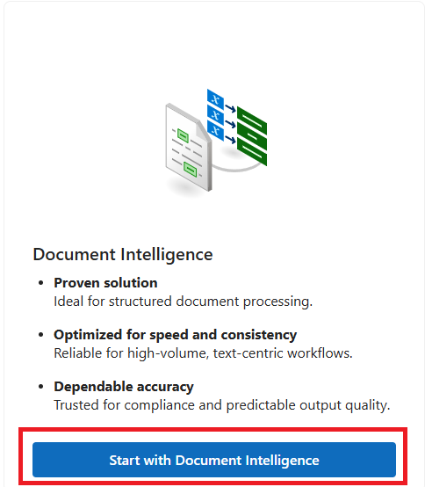
事前準備
(4). Azure Document Intelligence 使用手順
⑧赤枠部分のDocument Intelligenceをクリック
※もう一つのContent Understandingは、ドキュメント+動画+音声+画像の解析のため今回はスキップ

Slide 57
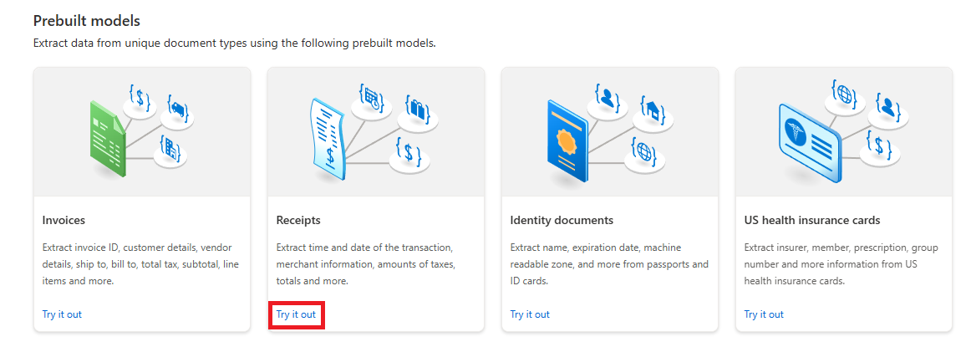
事前準備
(4). Azure Document Intelligence 使用手順
⑨画面少し下のReceiptsの赤枠部分をクリック

Slide 58

事前準備
(4). Azure Document Intelligence 使用手順
⑩赤枠部分に各種情報を入力して、青枠部分をクリック
※入力情報は、前ページまでに作成したものを選択していけばok

Slide 59

事前準備
(4). Azure Document Intelligence 使用手順
⑪赤枠部分をクリック
※この後、ログインを求められる場合もあるが、自分のアカウントを選択すればok

Slide 60

事前準備
(4). Azure Document Intelligence 使用手順
⑫下記画面のようになればok

Slide 61

事前準備
(4). Azure Document Intelligence 使用手順
⑬赤枠部分から一つレシート画像を設定してみる

Slide 62

事前準備
(4). Azure Document Intelligence 使用手順
⑭赤枠部分をクリック

Slide 63

事前準備
(4). Azure Document Intelligence 使用手順
⑮赤枠部分のように結果が確認できればok

Slide 64

事前準備
(4). Azure Document Intelligence 使用手順
⑯ ① Azureポータル画面のリンクをクリックして、種類がDocument Intelligenceになっている部分を選択

Slide 65

事前準備
(4). Azure Document Intelligence 使用手順
⑰APIキーエンドポイントを確認しておく

Slide 66

事前準備
(5). SMTP設定
※今回の方法はgmailを使った方法です。他のメールアドレスでは検証していませんので、ご了承ください。
①Google chromeを開いて、赤枠部分をクリック

Slide 67

事前準備
(5). SMTP設定
②赤枠部分のGoogle アカウントを管理をクリック

Slide 68

事前準備
(5). SMTP設定
③赤枠部分のセキュリティとログインをクリック

Slide 69

事前準備
(5). SMTP設定
④赤枠部分をクリック
※ただし、二段階認証プロセスが無効になっている方だけです、有効の方は事前準備までスキップ

Slide 70

事前準備
(5). SMTP設定
⑤赤枠部分にパスワードを入力して、青枠部分をクリック

Slide 71

事前準備
(5). SMTP設定
※下記、画面が表示されなかった方はスキップでok
⑥赤枠部分をクリックして、設定されている電話番号宛へのメッセージを確認

Slide 72

事前準備
(5). SMTP設定
※下記、画面が表示されなかった方はスキップでok
⑦赤枠部分にコードを入力して、青枠部分をクリック

Slide 73

事前準備
(5). SMTP設定
⑧赤枠部分をクリック

Slide 74

事前準備
(5). SMTP設定
⑨赤枠部分をクリック

Slide 75

事前準備
(5). SMTP設定
⑩手順⑨でクリックした後、画面上部の赤枠部分をクリック

Slide 76

事前準備
(5). SMTP設定
⑪赤枠部分をクリック

Slide 77

事前準備
(5). SMTP設定
⑫赤枠部分をクリック

Slide 78

事前準備
(5). SMTP設定
⑬赤枠部分をクリック

Slide 79

事前準備
(5). SMTP設定
⑭Google Authenticatorアプリが入っている方はスキャンを行って、青枠部分をクリック
※アプリが入っていない方は次ページで解説

Slide 80


事前準備
(5). SMTP設定
※ Google Authenticatorアプリが入っていない方向け、入っている方は事前準備までスキップ
⑮下記リンクを開いて、赤枠部分をクリック
https://chromewebstore.google.com/detail/authenticator/bhghoamapcdpbohphigoooaddinpkbai?hl=ja&pli=1

Slide 81
事前準備
(5). SMTP設定
⑯もう一度、下記画面に戻り赤枠部分をクリック

Slide 82

事前準備
(5). SMTP設定
⑰画面遷移後、下部にある赤枠部分をクリック

Slide 83

事前準備
(5). SMTP設定
⑱赤枠部分に名前を入力して、青枠部分をクリック

Slide 84

事前準備
(5). SMTP設定
⑲青枠部分をクリック
※赤枠部分が後ほど使用するパスワードとなっている

Slide 85

事前準備
(6). iCludeフォルダ作成
※iOS端末向けの説明となっているため、androidの方は自力で設定してください。
①赤枠部分のファイルを選択

Slide 86

事前準備
(6). iCludeフォルダ作成
②赤枠部分をクリック

Slide 87

事前準備
(6). iCludeフォルダ作成
③赤枠部分をクリック

Slide 88

事前準備
(6). iCludeフォルダ作成
④赤枠部分をクリック

Slide 89

事前準備
(6). iCludeフォルダ作成
⑤赤枠部分のようにReceiptInboxという名前でフォルダを作成

Slide 90

事前準備
(6). iCludeフォルダ作成
⑥前ページで作成したフォルダの中に赤枠部分をクリックして、青枠部分のようなinbox、error、processedという名前でフォルダを作成

Slide 91

事前準備
(6). iCludeフォルダ作成
⑦Microsoft StoreなどでiCludeアプリをダウンロード
※赤枠部分が該当アプリ

Slide 92

事前準備
(6). iCludeフォルダ作成
⑧PCから見ても作成したフォルダが作成されているか確認するために赤枠部分をクリック
※インターネットしたアプリを起動しておくこと

Slide 93

事前準備
(6). iCludeフォルダ作成
⑨前ページをエクスプローラーで開いて、下記画面のように作成されていればok

Slide 94
アプリの使い方

Slide 95



アプリの使い方
(1). アプリ準備
①アプリの解凍を行うため、赤枠部分をクリック
②赤枠部分をクリック
③赤枠部分のように展開されていればok

Slide 96

アプリの使い方
(2). .env修正 – Azure OpenAI
・ai_domestic_accounts_book\src\generative_aiにある.envファイルを修正
・事前準備で確認したエンドポイントとAPIキーに書き換える

Slide 97

アプリの使い方
(2). .env修正 - Azure Document Intelligence
・ ai_domestic_accounts_book\src\receiptにある.envファイルを修正
・事前準備で確認したエンドポイントとAPIキーに書き換える

Slide 98

アプリの使い方
(2). .env修正 – メール送信
・ ai_domestic_accounts_book\src\notifyにある.envファイルを修正

Slide 99

アプリの使い方
(3). 設定ファイルの使い方
※ai_domestic_accounts_book\src\config¥app_config.jsonを開く
※赤枠部分
・コントロールログへの出力、レベル、ファイル保存などを制御
※青枠部分
・iClude経由でレシート画像を取り込むかどうか
→ ENABLE_CLOUD_RECEIPT_IMPORT
(trueに設定することでiCludeに保存されたレシート画像を取り込むことが可能)
・iClude経由でレシート画像を保存
→ CLOUD_INBOX_PATH
(inboxのファイルパスを設定：解析したいレシート画像を設定する)
→ CLOUD_PROCESSED_PATH
(processedのファイルパスを設定：解析完了のレシート画像がinboxから移動)
→ CLOUD_ERROR_PATH
(errorのファイルパスを設定：解析不可だったレシート画像をinboxから移動)
※緑枠部分
・メール経由で結果を送信
→ ENABLE_SEND
(trueに設定することでアプリ実行時の月の支出額を送信可能)
→ MONTHLY_REPORT_SEND_DAY
(毎月のメール送信がtrueの場合、月のいつ送信を行うかを設定可能)

Slide 100


アプリの使い方
(4). アプリ実行
①解凍したフォルダの赤枠部分(app_done.bat)をダブルクリック
②一番最初は、venv環境の構築から実施

Slide 101

アプリの使い方
(4). アプリ実行
③下記画面のようになればok
※pipインストール、デフォルトで入っているレシート画像の読み込みなどを実行

Slide 102



アプリの使い方
(4). アプリ実行
④実行結果の確認
・inputフォルダの中身は空になっていて、すべてのレシート画像はprocessedフォルダに移動
・新たに、outputフォルダが作成されていて、実行結果が格納されている
→csvファイル、グラフ、jsonファイル、月ごとのサマリーの4つが月ごとにまとめられる

Slide 103
アプリの使い方
(4). アプリ実行
⑤今後の運用
※iClude経由で実行する場合は、該当パラメータを設定してください
※定期送信を実行する場合は、該当パラメータを設定してください
・このままの運用を行っていく場合、ai_domestic_accounts_book\data\inputにレシート画像を入れて、
再度バッチファイルを実行することでoutputの更新が行われる

Slide 104
その他
この資料はエンジニア向けです。そのため、設定系やエラーが発生した場合は自己解決でお願いいたします。
また、アプリはPoC開発のため制度などは保証されていません。
ソースコードの修正、外部への公開はOKです。

